Slide 1
PROYECTO GESTION DE CONOCIMIENTO
Elaborado por:
*Gola, Mayra
*Gonzalez, Santiago
* Rodriguez Romano, Franco
*Salcedo, Facundo
*Velázquez, Lourdes

Slide 2
Introducción:
El proyecto que se nos fue asignado es un gestor de conocimiento (foro) que tiene la necesidad de tener un sistema informático para el manejo de usuarios, así como las preguntas que realiza cada usuario, las respuestas de las mismas.

Slide 3
Los principales requerimientos del proyecto:
El sistema funciona de manera colaborativa, cualquier usuario puede realizar una pregunta y esta puede ser respondida por cualquier otro
El sistema almacena la fecha en que realizo la pregunta y las respuestas .
Las preguntas tiene que tener un titulo, descripción y pueden o no tener imagen. Las preguntas pueden tener tags
Las preguntas pueden tener varias respuestas y cualquier usuario puede responder las veces que desee
Las preguntas pueden tener varios estados a lo largo del tiempo: ACTIVO, INACTIVO, SUSPENDIDO y SOLUCIONADO.
Se pueden ranquear las respuetas por MG
El sistema puede listar las preguntas por un determinado tag
Cuando se elimina el usuario las preguntas que creo pasan a estado SUSPENDIDAS, estes estado permite que los usuarios respondan, pero no emite notificación
Las preguntas ACTIVAS permiten que los usuarios respondan a la misma, con lo cual le llegara una notificación al usuario que realizo la pregunta. El estado inicial de la pregunta es activo
Las preguntas SOLUCIONADAS son aquellas donde el usuario considera que una de las respuesta satisface su pregunta. Estas no se pueden responder
Las preguntas INACTIVAS son aquellas que recibieron respuestas en los últimos 6 meses al menos. Estas se pueden responder, al hacerlo cambian de estado a ACTIVA y mandan una notificación al usuario que la creo
Se pueden ranquear las respuestas por cantidad de “me gusta”. Si la pregunta esta solucionada, la respuesta aceptada pasa a el primer puesto en el Ranking
Los usuarios pueden dar “me gusta” a las respuestas

Slide 4
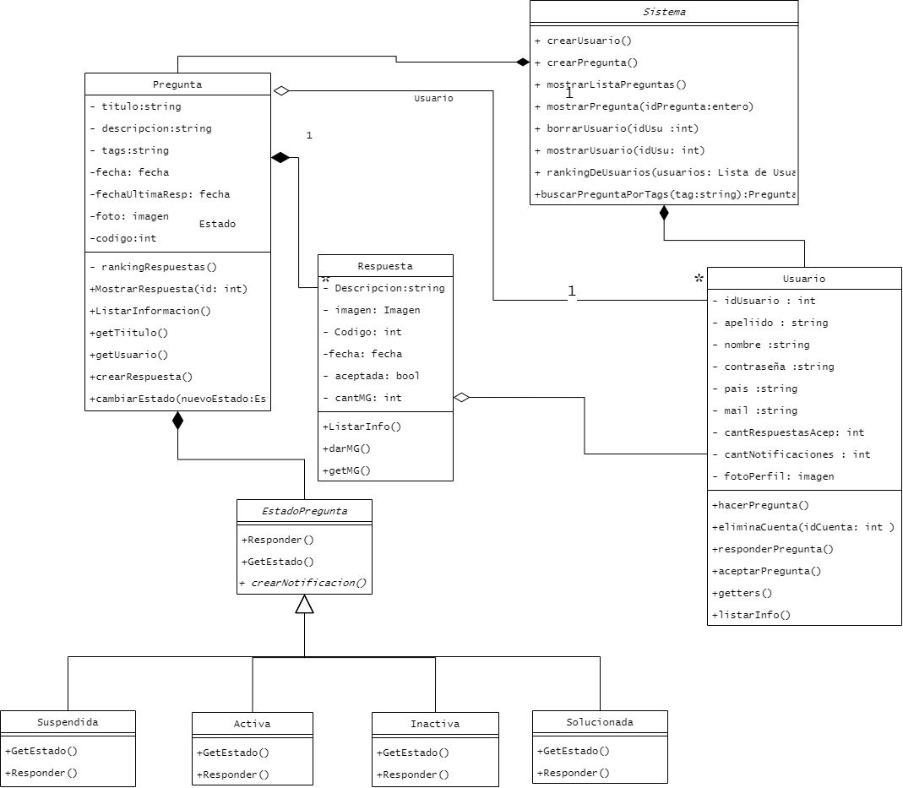
Diseño UML:
Teniendo en cuanta los requisitos de nuetro proyecto, reconocimos las clases: SISTEMA, USUARIO, RESPUESTAS, PREGUNTA y ESTADO. Las clases usuario y pregunta tiene una relación de composición con sistema y entre ellas hay una relación de agregación. Respuesta es una composición de pregunta y a la vez tiene una relación de agregación con el usuario. Para representar los estados de las preguntas usamos el concepto de herencia el cual se agrega a nuestro diagrama siendo una composición de pregunta.
En las siguientes diapositivas se mostrara mas en detalles los métodos y relación de cada una de las clases.
En este diagrama no se contemplo las clases fecha, ni imagen, ya que considerábamos que no eran de relevancia en el diagrama

Slide 5
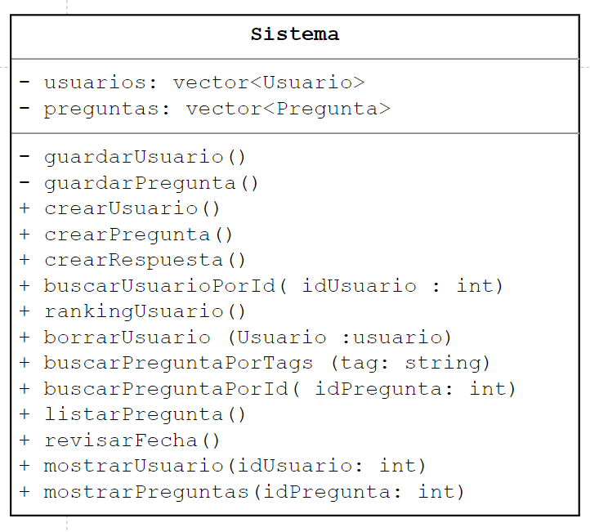
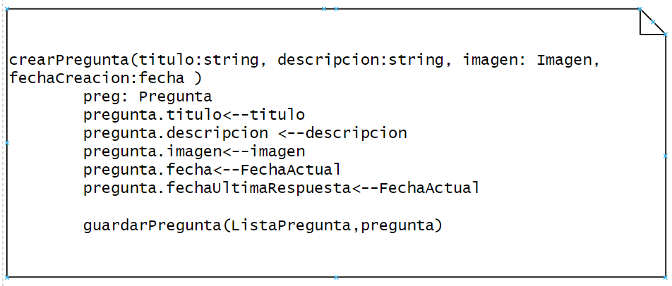
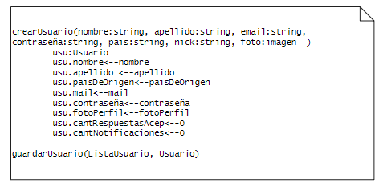
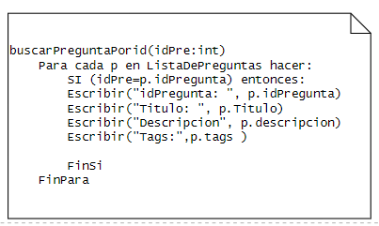
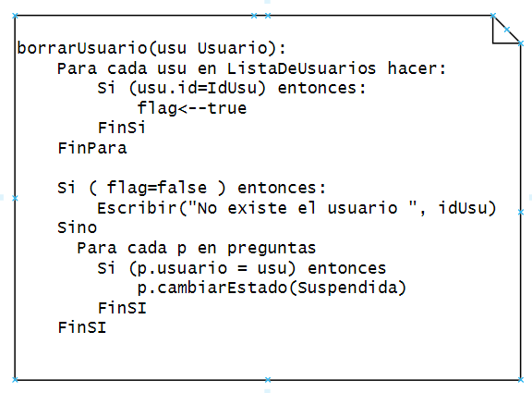
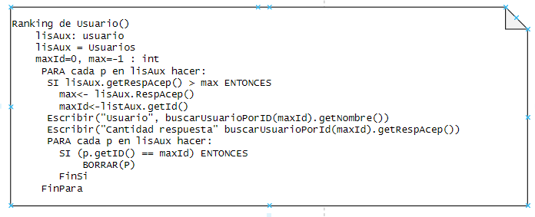
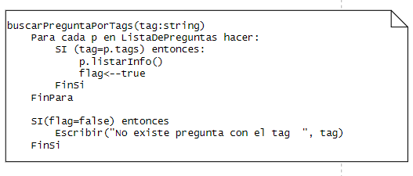
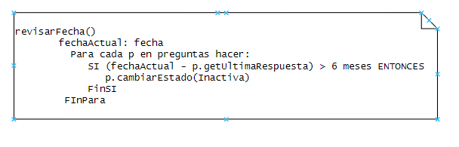
Clase SISTEMA y sus metodos

Slide 6
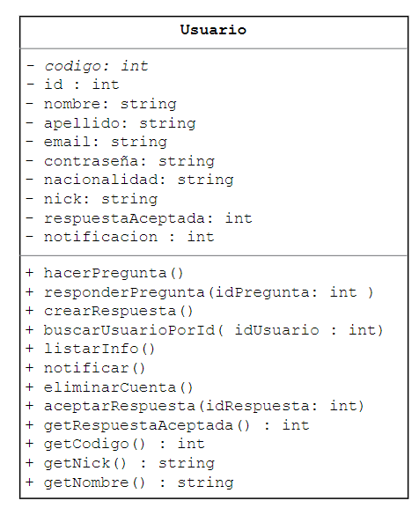
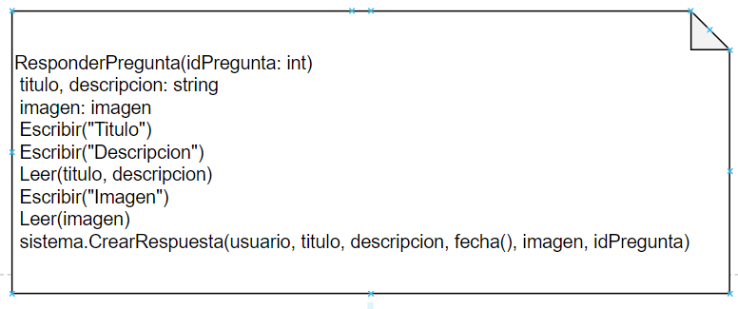
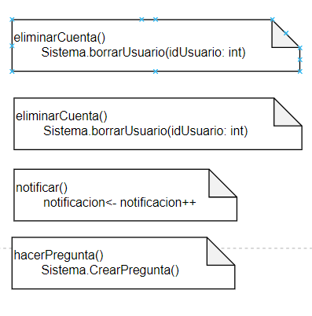
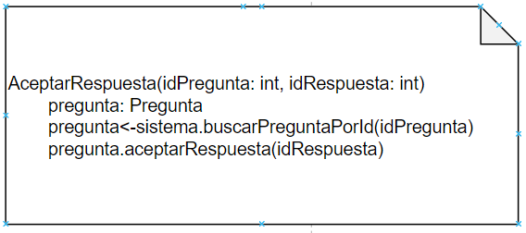
Clase USUARIO y sus metodos

Slide 7
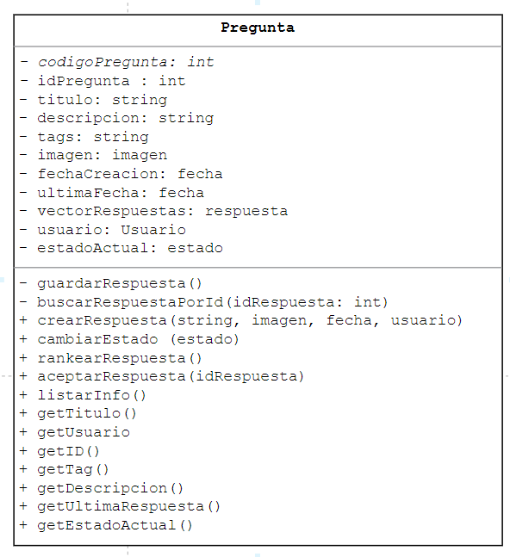
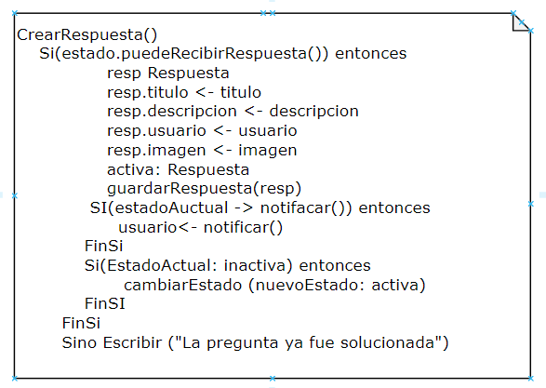
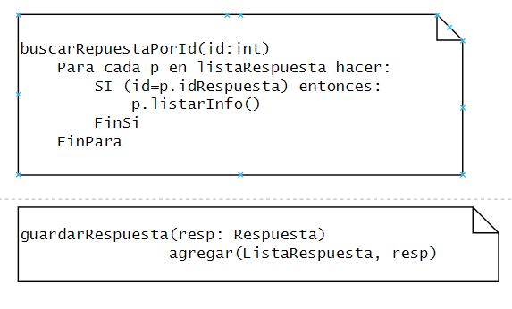
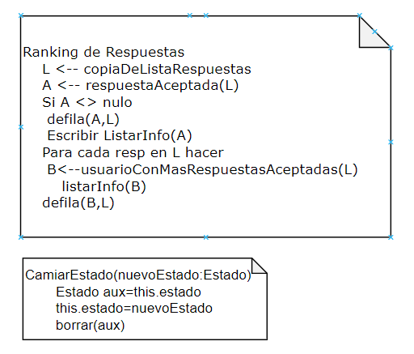
Clase PREGUNTA y sus metodos

Slide 8
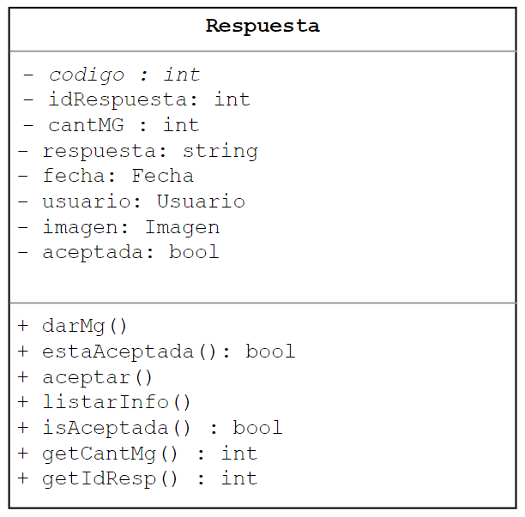
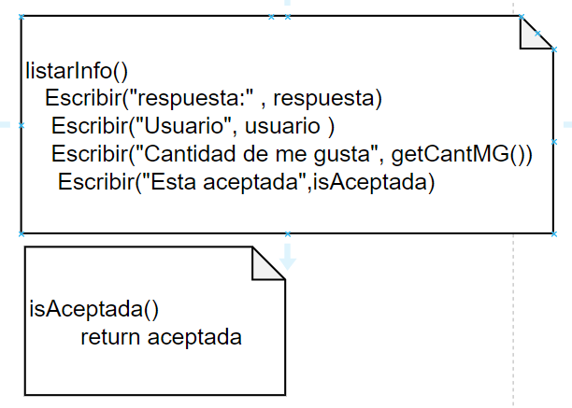
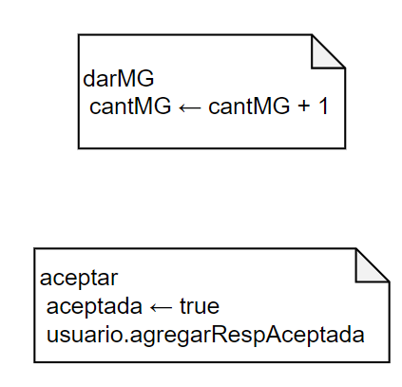
Clase RESPUESTA y sus metodos

Slide 9
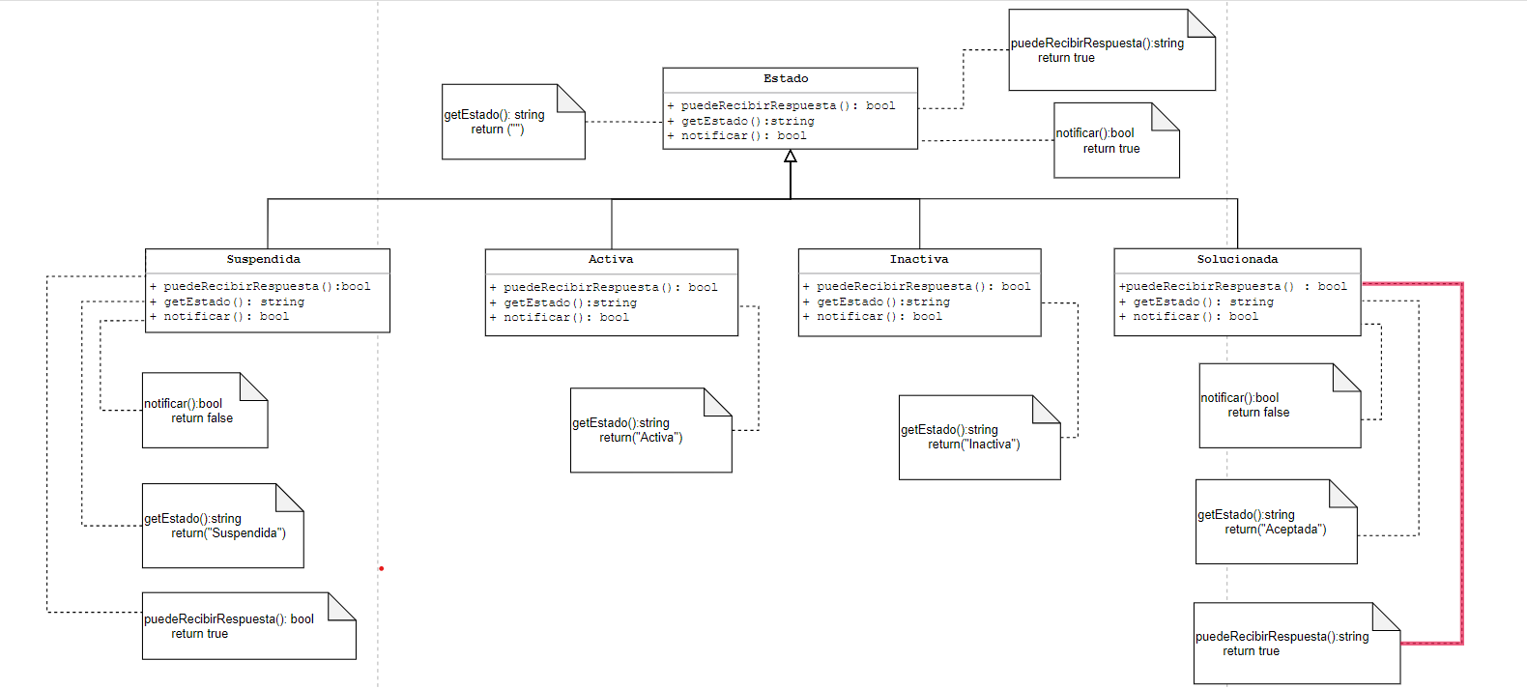
Clase ESTADO y sus metodos

Slide 10
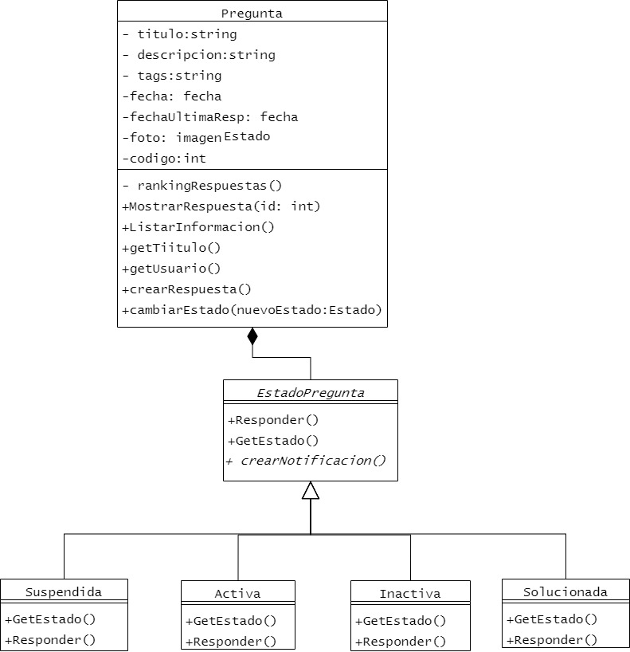
Para cambiar los estados del las preguntas utilizamos el patron de diseño STATE el cual consiste en crear nuevas clases para todos los estados posibles de un objeto y extraigas todos los comportamientos específicos del estado para colocarlos dentro de esas clases. Esto se hace mediante la creación de clases separadas para cada estado posible del objeto. Cada clase de estado implementa el comportamiento específico de ese estado
El patrón de diseño State tiene las siguientes ventajas:
*Hace que el código sea más modular y fácil de mantener.
*Permite que el comportamiento de un objeto cambie de forma dinámica.
*Reduce la duplicación de código.

